Slide 1
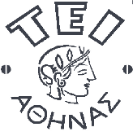
Κοινοτική Μαιευτική - Γυναικολογική Φροντίδα – Αγωγή Υγείας (Θ)
Ανοικτά Ακαδημαϊκά Μαθήματα στο ΤΕΙ Αθήνας
Ενότητα 12: Μητρικός θηλασμός και παχυσαρκία σε μητέρα και παιδί
Δρ. Βιβιλάκη Βικτωρία
Καθηγήτρια Εφαρμογών PgCert, MMedSc, PhD
Τμήμα Μαιευτικής
Το περιεχόμενο του μαθήματος διατίθεται με άδεια Creative Commons εκτός και αν αναφέρεται διαφορετικά | Το έργο υλοποιείται στο πλαίσιο του Επιχειρησιακού Προγράμματος «Εκπαίδευση και Δια Βίου Μάθηση» και συγχρηματοδοτείται από την Ευρωπαϊκή Ένωση (Ευρωπαϊκό Κοινωνικό Ταμείο) και από εθνικούς πόρους.

Slide 2
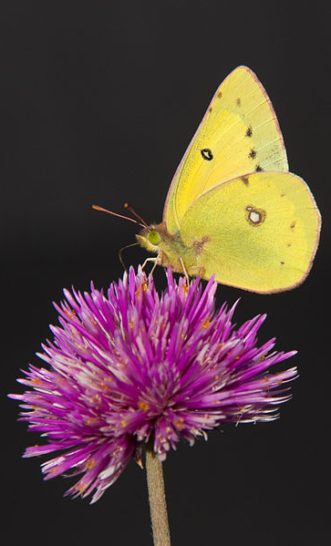
Παχυσαρκία και περιγεννητική περίοδος 1/2
Συχνό πρόβλημα δημόσιας υγείας (Lepe et al 2011, Healthy People 2020, NICE 2010).
Η παχυσαρκία στη μητέρα (BMI > 30) έχει τεκμηριωθεί ως αρνητικός προβλεπτικός παράγοντας για την έναρξη και την διάρκεια του μητρικού θηλασμού (Flegal et al 2010, Anstey & Jevitt 2011, Amir & Donath 2007).
Η παχυσαρκία αποτελεί παράγοντα κινδύνου για ένα πλήθος επιπλοκών κατά την περιγεννητική περίοδο όπως σακχαρώδης διαβήτης, προεκλαμψία, θρομβοεμβολικά επεισόδια και καρδιαγγειακές παθήσεις, αυξημένο κίνδυνο περιγεννητικής θνησιμότητας (Kulie et al 2011, Tsoi et al 2010).
“Clouded Yellow Butterfly” από Magnus Manske διαθέσιμο με άδεια CC BY 2.0

Slide 3
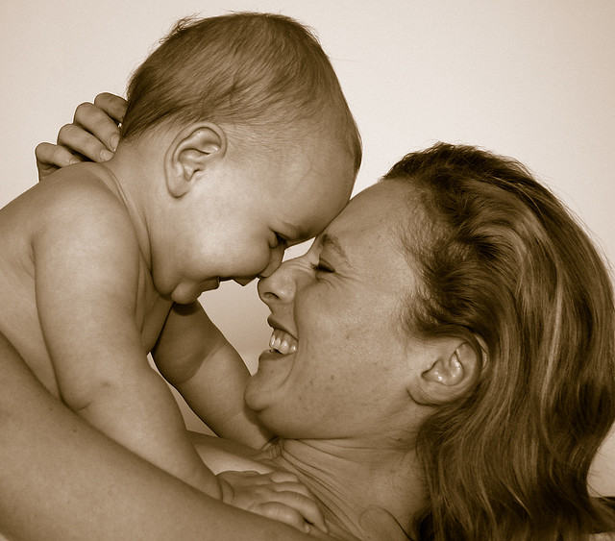
Παχυσαρκία και περιγεννητική περίοδος 2/2
Αποτελέσματα μετανάλυσης τεκμηρίωσαν ότι ο κίνδυνος για ΚΤ αυξάνεται κατά 50% στις υπέρβαρες έγκυες (Poobalan et al 2009, NICE 2010, Smith 2010).
Η αύξηση του ΔΜΣ που παρατηρείται με την αύξηση των τόκων, καταργείται αν η γυναίκα θηλάσει. Η ευεργετική αυτή δράση δεν καταργείται ακόμη και όταν γίνει προτυποποίηση και με άλλους συγχιτικούς παράγοντες (Bobrow et al 2009).
“Mother and Child” από Bob Whitehead διαθέσιμο με άδεια CC BY 2.0

Slide 4
Παχυσαρκία και διάρκεια ΜΘ 1/2
Όσο μεγαλύτερο είναι το BMI της μητέρας, τόσο λιγότερο χρονικό διάστημα θα διαρκέσει ο μητρικός θηλασμός (Wojcicki 2011, Anstey & Jevitt 2011, Amir & Donath 2007).
Στην ανάλυση επιβίωσης η συσχέτιση ανάμεσα στο BMI της μητέρας- διάρκειας ΜΘ δεν άλλαξε ακόμη και όταν υπήρξε αναπροσαρμογή του παλινδρομικού μοντέλου και προτυποποίηση των δεδομένων σύμφωνα με άλλους παράγοντες (confounding factors) (Baker et al 2007, Donath & Amir 2008, Krause et al 2011, Nohr et al 2009).
Σε μια έρευνα στην Αυστραλία σε 1803 θηλάζουσες μητέρες φάνηκε ότι υπήρχε αυξημένος κίνδυνος κατά 18% για κάθε μήνα να σταματήσει ο ΜΘ από μία παχύσαρκη μητέρα σε σύγκριση με μια μητέρα με φυσιολογικό βάρος (Oddy et al 2006).

Slide 5
Παχυσαρκία και διάρκεια ΜΘ 2/2
Ένας αυξανόμενος αριθμός μελετών τεκμηριώνει την μικρότερη μέση διάρκεια του ΜΘ (28.7 vs 22.7) στις παχύσαρκες μητέρες και την πρώιμη εισαγωγή στη διατροφή του νεογνού συμπληρώματος (Baker et al 2004, Baker et al 2007, Donath & Amir 2000, Li et al 2003).
Μεγαλύτερος αναδεικνύεται ο κίνδυνος για τις παχύσαρκες μητέρες που ζουν σε απομακρυσμένες και απομονωμένες περιοχές (unadjusted RR = 2.43, 95% CI 1.40-4.20, p=0.002) (Hilson et al 2004).
Σε μία μελέτη στην Γαλλία (60 vs 60), αναδείχθηκαν και άλλοι ψυχοκοινωνικοί παράγοντες που μπορεί να συμβάλουν στην πρώιμη διακοπή του ΜΘ σε θηλάζουσες παχύσαρκες μητέρες όπως πχ η χαμηλότερη ικανοποίηση με την εμφάνιση τους, η δυσκολία τους να θηλάσουν μπροστά σε άλλους, η αδιαφορία τους για την μέθοδο διατροφής του νεογνού τους, τα σχέδια τους για επιστροφή στην εργασία τους (p<0.01; Mok et al 2008).

Slide 6
Φυσιολογία και ψυχοκοινωνικοί μηχανισμοί
Η παχυσαρκία της μητέρας έχει συσχετιστεί με μειωμένη παραγωγή μητρικού γάλακτος (Nommsen-Rivers et al 2010).
Η έκκριση της προλακτίνης ως απάντηση στο ερεθισμό της θηλής (θηλαστικές κινήσεις του νεογνού) είναι χαμηλότερη στις παχύσαρκες μητέρες (Rasmussen and Kjolhede 2004).
Το μεγάλο μέγεθος των μαστών που συνήθως συνυπάρχει, δημιουργεί δυσχέρειες στην σωστή τοποθέτηση του νεογνού (Jevitt et al 2007).
Τα νεογνά των παχύσαρκων μητέρων (παράγοντες όπως μακροσωμία) είναι πιο πιθανό να παρουσιάσουν ίκτερο και επειδή παρουσιάζουν ανάγκη μεγαλύτερης λήψης υγρών - λόγω της καθυστερημένης παραγωγής να χρειαστούν συμπλήρωμα (Hurst, 2007).

Slide 7
Σημασία του ΜΘ για τις παχύσαρκες μητέρες
Πλεονεκτήματα του ΜΘ για την υγεία της μητέρας, για παράγοντες που σχετίζονται με την παχυσαρκία όπως την διατήρηση του σωματικού βάρους στη λοχεία, την υπέρταση και το μεταβολικό σύνδρομο.
Ο ΜΘ μειώνει τον κίνδυνο για υπέρταση και σακχαρώδη διαβήτη στις παχύσαρκες μητέρες (Lee et al 2005, Stuebe et al 2005).
Οι παχύσαρκες μητέρες που συνεχίζουν τον ΜΘ και μετά τους 6 μήνες έχουν μεγαλύτερη πιθανότητα να απωλέσουν σωματικό βάρος στη λοχεία (Baker et al 2008).
Ο σχετικός κίνδυνος για παρουσία μεταβολικού συνδρόμου στις παχύσαρκες μητέρες είναι χαμηλότερος αν θηλάσουν, και όσο αυξάνεται το χρονικό διάστημα του μητρικού θηλασμού τόσο μειώνεται ο κίνδυνος (Gunderson et al., 2010).

Slide 8
ΜΘ και παιδική παχυσαρκία
Σημαντική μείωση του κινδύνου παχυσαρκίας στην παιδική ηλικία και η επίδραση του ΜΘ είναι δοσοεξαρτώμενη της διάρκειας (Arenz et al 2004).
Με κάθε επιπλέον μήνα θηλασμού έως 9 μηνών, μείωση του κίνδυνου παχυσαρκίας κατά επιπλέον 4% για τα θηλάζοντα παιδιά (Harder et al 2005).
Σε σύγκριση αδερφών (θηλάζοντα και μη θηλάζοντα), το θηλάζον παιδί είχε χαμηλότερο ΔΜΣ και μικρότερη πιθανότητα για ανάπτυξη παιδικής και εφηβικής παχυσαρκίας (Metzeger et al 2010).

Slide 9
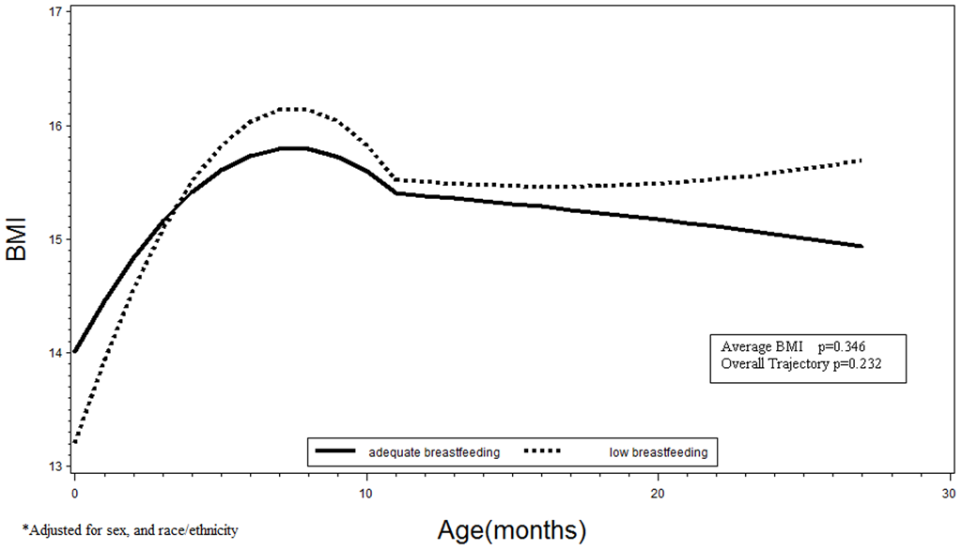
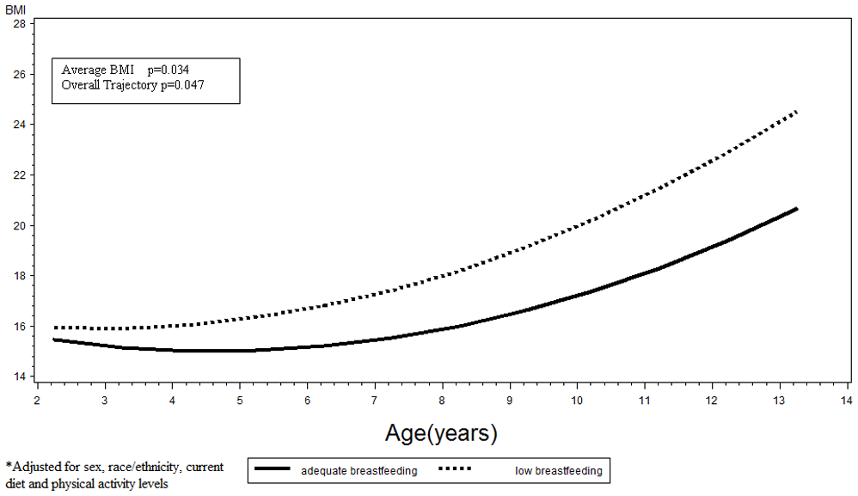
The EPOCH study:
Ο ΜΘ σε παιδιά που συγκεντρώνουν παράγοντες κινδύνου προστατεύει μακροπρόθεσμα από αύξηση του ΔΜΣ στη βρεφική και την παιδική ηλικία
Crume et al, Int J Obes (Lond). 2012

Slide 10
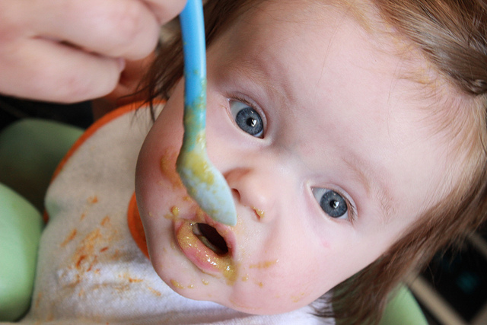
Προστατευτική δράση του ΜΘ 1/4
Ανάπτυξη σιτιστικού αυτοελέγχου – ρύθμιση όρεξης (ποσότητα, διάρκεια και συχνότητα των γευμάτων ανάλογα του κορεσμού και της πείνας και όχι ανάλογα με πλασματικές ανάγκες) Sievers et al 2002, Disantis et al 2011).
Η ταχεία πρόσληψη βάρους τους 4 πρώτους μήνες ζωής σχετίζεται με αυξημένο κίνδυνο παιδικής παχυσαρκίας (Stettler et al 2002).
“Baby Eating Green Beans From A Spoon And It Is Messy” από Bradley Gordon διαθέσιμο με άδεια CC BY 2.0

Slide 11
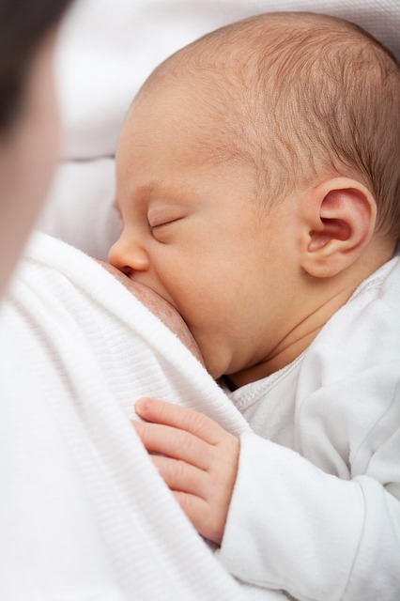
Προστατευτική δράση του ΜΘ 2/4
Σε τυχαιοποιημένες μελέτες σύγκρισης θηλαζόντων – μη θηλαζόντων βρεφών, βρέθηκε ότι υπάρχει χαμηλότερη περιεκτικότητα του ΜΓ σε πρωτεΐνη, η οποία αποτελεί προγνωστικό παράγοντα για αυξημένο κίνδυνο παιδικής παχυσαρκίας (Koletzko et al, 2005 & 2009).
“breastfeeding” από PublicDomainPictures διαθέσιμο ως κοινό κτήμα

Slide 12
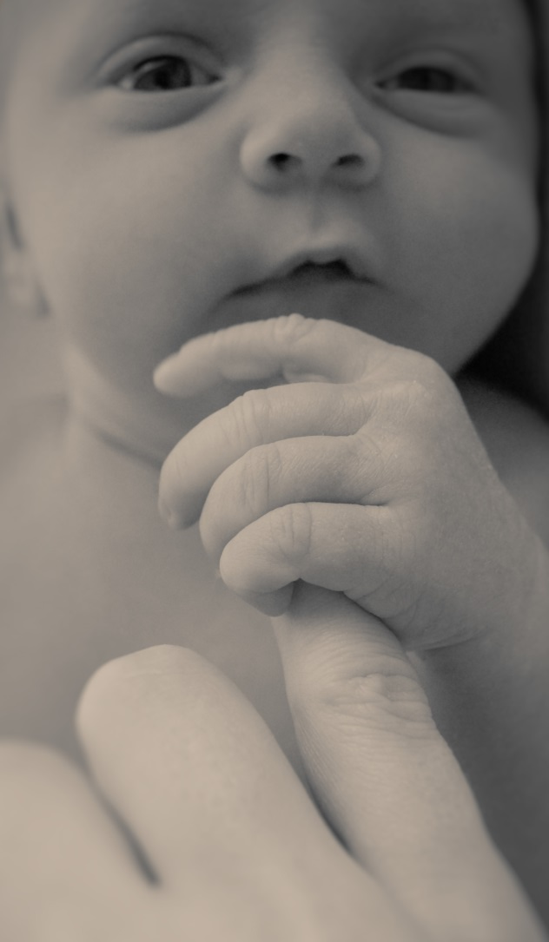
Προστατευτική δράση του ΜΘ 3/4
Βρέφη σε τροποποιημένο γάλα φιλοξενούν στο έντερο τους, βακτήρια που σχετίζονται με παχυσαρκία (Morelli et al 2008).
Βρέφη που θηλάζουν αποκλειστικά έχουν ευεργετικά προβιοτικά βακτήρια (bifidobacteria και ruminococci) στο έντερο τους (Ley et al 2006).
“Baby Hands” από Lisa Williams διαθέσιμο με άδεια CC BY 2.0

Slide 13
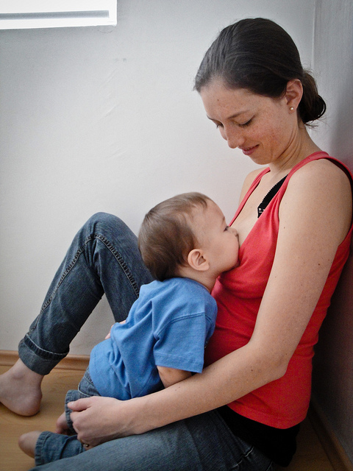
Προστατευτική δράση του ΜΘ 4/4
Τα βρέφη που θήλασαν αποκλειστικά για τουλάχιστον 4 μήνες μετά τον τοκετό, είχαν μειωμένη κεντρική εναπόθεση λίπους στους 24 μήνες σε σχέση με όσα δεν θήλασαν αποκλειστικά.
Όσα βρέφη δεν θήλασαν, ή θήλασαν για μικρότερο χρονικό διάστημα, είχαν αυξημένο περιφερικό και κεντρικό υποδόριο λίπος σε ηλικία 6 μηνών (Durmus et al 2010).
“Breastfeeding” από Benjamin Magaña διαθέσιμο με άδεια CC BY-ND 2.0

Slide 14
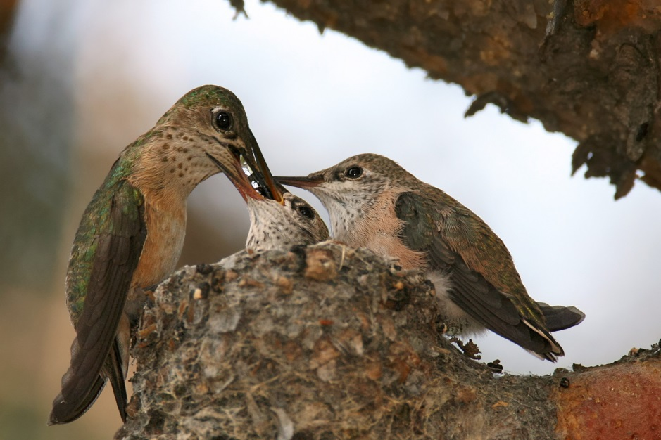
Υποστήριξη των παχύσαρκων μητέρων κατά το ΜΘ
Μια πρόσφατη μελέτη παρέμβασης με στόχο την αύξηση της διάρκειας του ΜΘ με την άντληση γάλακτος (με χρήση ηλεκτρικού θήλαστρου ή όχι) δεν έδειξε στατιστικά σημαντικές διαφορές στην διάρκεια του ΜΘ (Rasmussen et al 2011).
Αναδεικνύεται η ανάγκη διενέργειας μελετών παρέμβασης που θα αποδεικνύουν την αποτελεσματικότητα τους αναφορικά με την βελτίωση της διάρκειας του ΜΘ ειδικότερα σε παχύσαρκες μητέρες.
“Calliope-nest edit” από Papa Lima Whiskey διαθέσιμο με άδεια CC BY-SA 3.0

Slide 15
Σημεία Κλειδιά στην κλινική πράξη
Αξιολόγηση των παραγόντων κινδύνου για τον ΜΘ ( ΚΤ, υπέρταση, ΣΔκλπ).
Δέρμα με δέρμα επαφή - ενεργοποίηση του μηχανισμού έκκρισης PRL, τουλάχιστον 12 φορές μέσα στο πρώτο 24ωρο (Jevitt et al 2007, Rasmussen & Kjolhede 2004), ιδιαίτερα σε νεογνά με μακροσωμία με ανάγκες για μεγαλύτερη πρόσληψη θερμίδων και υγρών (Hurst, 2007).
Προαγωγή της ιδιωτικότητας – αίσθημα ντροπής, χρήση ειδικών κρεβατιών/καρεκλών για εύκολη εναλλαγή θέσεων ΜΘ, σταθεροποίηση των μεγάλων μαστών για την διευκόλυνση του νεογνού.
Χρήση γαλακταγωγών- αντλιών για την αύξηση της παραγωγής του ΜΓ ειδικό μέγεθος που να εφαρμόζει σε μεγάλους μαστούς / αποφυγή τραύματος θηλής (Jones et al 2001, Morton et al 2009). Κεφαλαλγία - ανεπιθύμητες ενέργειες (Zuppa et al., 2010).

Slide 16
Σημεία Κλειδιά στην κλινική πράξη
Διαχείριση του πόνου (μετά από ΚΤ, χρήση αναλγητικών?).
Ερεθισμός των θηλών [http://www.breastfeedingmadesimple.comEngorgement.html].
Ψυχολογική υποστήριξη της παχύσαρκης μητέρας (ενίσχυση της αυτοπεποίθησης της, μαθήματα προετοιμασίας για γονεϊκότητα, πρώιμη διάγνωση επιλόχειας καταθλιπτικής συμπτωματολογίας, ενίσχυση του ρόλου της ως μητέρα (Li et al., 2008).
Διατροφή της μητέρας οι προσδοκίες των παχύσαρκων μητέρων για την μείωση του βάρους του λόγω του ΜΘ, αν δεν επιβεβαιωθούν μπορεί εύκολα να τις οδηγήσουν σε απογοήτευση και διακοπή του ΜΘ (Krause et al 2011).

Slide 17
Τέλος Ενότητας
Ερωτήσεις;

Slide 18
Σημειώματα

Slide 19
Σημείωμα Αναφοράς
Copyright Τεχνολογικό Εκπαιδευτικό Ίδρυμα Αθήνας, Βικτωρία Βιβιλάκη 2014. Βικτωρία Βιβιλάκη. «Κοινοτική Μαιευτική- Γυναικολογική Φροντίδα – Αγωγή Υγείας (Θ). Ενότητα 12: Μητρικός θηλασμός και παχυσαρκία σε μητέρα και παιδί». Έκδοση: 1.0. Αθήνα 2014. Διαθέσιμο από τη δικτυακή διεύθυνση: ocp.teiath.gr.

Slide 20
Σημείωμα Αδειοδότησης
Το παρόν υλικό διατίθεται με τους όρους της άδειας χρήσης Creative Commons Αναφορά, Μη Εμπορική Χρήση Παρόμοια Διανομή 4.0 [1] ή μεταγενέστερη, Διεθνής Έκδοση. Εξαιρούνται τα αυτοτελή έργα τρίτων π.χ. φωτογραφίες, διαγράμματα κ.λ.π., τα οποία εμπεριέχονται σε αυτό. Οι όροι χρήσης των έργων τρίτων επεξηγούνται στη διαφάνεια «Επεξήγηση όρων χρήσης έργων τρίτων».
Τα έργα για τα οποία έχει ζητηθεί άδεια αναφέρονται στο «Σημείωμα Χρήσης Έργων Τρίτων».
[1] http://creativecommons.org/licenses/by-nc-sa/4.0/
Ως Μη Εμπορική ορίζεται η χρήση:
που δεν περιλαμβάνει άμεσο ή έμμεσο οικονομικό όφελος από την χρήση του έργου, για το διανομέα του έργου και αδειοδόχο
που δεν περιλαμβάνει οικονομική συναλλαγή ως προϋπόθεση για τη χρήση ή πρόσβαση στο έργο
που δεν προσπορίζει στο διανομέα του έργου και αδειοδόχο έμμεσο οικονομικό όφελος (π.χ. διαφημίσεις) από την προβολή του έργου σε διαδικτυακό τόπο
Ο δικαιούχος μπορεί να παρέχει στον αδειοδόχο ξεχωριστή άδεια να χρησιμοποιεί το έργο για εμπορική χρήση, εφόσον αυτό του ζητηθεί.

Slide 21
Επεξήγηση όρων χρήσης έργων τρίτων
©
Δεν επιτρέπεται η επαναχρησιμοποίηση του έργου, παρά μόνο εάν ζητηθεί εκ νέου άδεια από το δημιουργό.
διαθέσιμο με άδεια CC-BY
Επιτρέπεται η επαναχρησιμοποίηση του έργου και η δημιουργία παραγώγων αυτού με απλή αναφορά του δημιουργού.
διαθέσιμο με άδεια CC-BY-SA
Επιτρέπεται η επαναχρησιμοποίηση του έργου με αναφορά του δημιουργού, και διάθεση του έργου ή του παράγωγου αυτού με την ίδια άδεια.
διαθέσιμο με άδεια CC-BY-ND
Επιτρέπεται η επαναχρησιμοποίηση του έργου με αναφορά του δημιουργού.
Δεν επιτρέπεται η δημιουργία παραγώγων του έργου.
διαθέσιμο με άδεια CC-BY-NC
Επιτρέπεται η επαναχρησιμοποίηση του έργου με αναφορά του δημιουργού.
Δεν επιτρέπεται η εμπορική χρήση του έργου.
διαθέσιμο με άδεια CC-BY-NC-SA
Επιτρέπεται η επαναχρησιμοποίηση του έργου με αναφορά του δημιουργού
και διάθεση του έργου ή του παράγωγου αυτού με την ίδια άδεια.
Δεν επιτρέπεται η εμπορική χρήση του έργου.
διαθέσιμο με άδεια CC-BY-NC-ND
Επιτρέπεται η επαναχρησιμοποίηση του έργου με αναφορά του δημιουργού.
Δεν επιτρέπεται η εμπορική χρήση του έργου και η δημιουργία παραγώγων του.
διαθέσιμο με άδεια
CC0 Public Domain
Επιτρέπεται η επαναχρησιμοποίηση του έργου, η δημιουργία παραγώγων αυτού και η εμπορική του χρήση, χωρίς αναφορά του δημιουργού.
διαθέσιμο ως κοινό κτήμα
Επιτρέπεται η επαναχρησιμοποίηση του έργου, η δημιουργία παραγώγων αυτού και η εμπορική του χρήση, χωρίς αναφορά του δημιουργού.
χωρίς σήμανση
Συνήθως δεν επιτρέπεται η επαναχρησιμοποίηση του έργου.

Slide 22
Διατήρηση Σημειωμάτων
Οποιαδήποτε αναπαραγωγή ή διασκευή του υλικού θα πρέπει να συμπεριλαμβάνει:
το Σημείωμα Αναφοράς
το Σημείωμα Αδειοδότησης
τη δήλωση Διατήρησης Σημειωμάτων
το Σημείωμα Χρήσης Έργων Τρίτων (εφόσον υπάρχει)
μαζί με τους συνοδευόμενους υπερσυνδέσμους.

Slide 23
Χρηματοδότηση
Το παρόν εκπαιδευτικό υλικό έχει αναπτυχθεί στo πλαίσιo του εκπαιδευτικού έργου του διδάσκοντα.
Το έργο «Ανοικτά Ακαδημαϊκά Μαθήματα στο ΤΕΙ Αθήνας» έχει χρηματοδοτήσει μόνο την αναδιαμόρφωση του εκπαιδευτικού υλικού.
Το έργο υλοποιείται στο πλαίσιο του Επιχειρησιακού Προγράμματος «Εκπαίδευση και Δια Βίου Μάθηση» και συγχρηματοδοτείται από την Ευρωπαϊκή Ένωση (Ευρωπαϊκό Κοινωνικό Ταμείο) και από εθνικούς πόρους.

